Slide 1
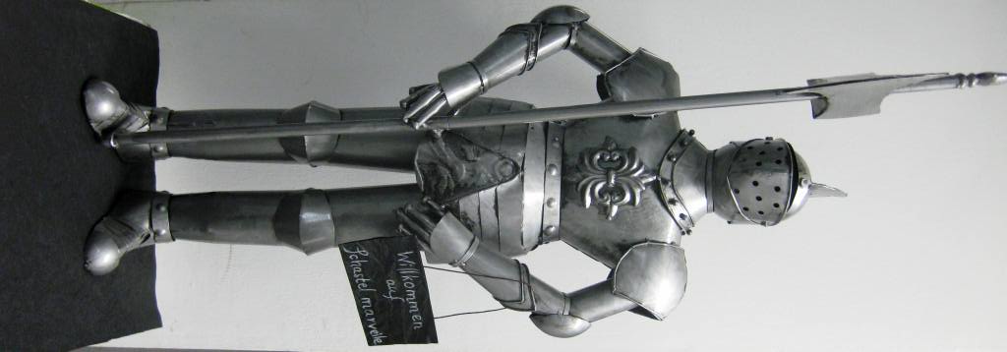

Slide 2
Parzival intermedial
Impressionen einer Ausstellung

Slide 3
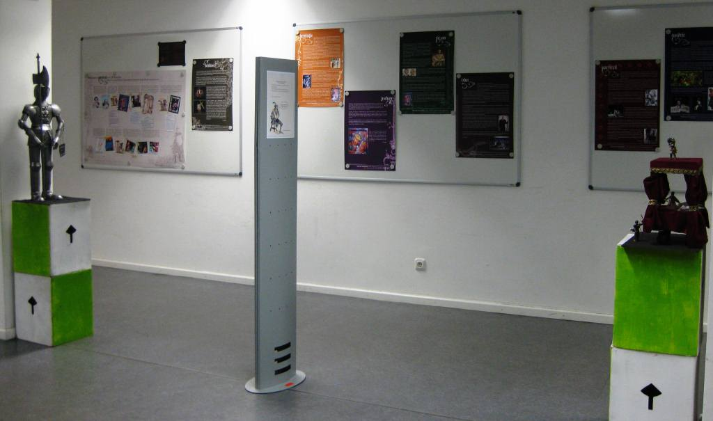
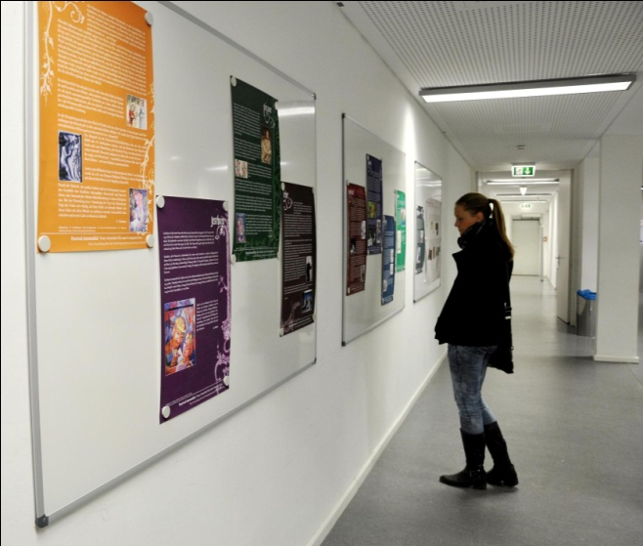
„Parzival intermedial. Vom Artusritter bis zum Computervirus. Eine Ausstellung über die Neuinterpretationen des Parzival-Mythos“
11. Oktober 2011 – 19. November 2011 im Eingangsbereich der Bereichsbibliothek

Slide 4
Stationen der Handlung

Slide 5
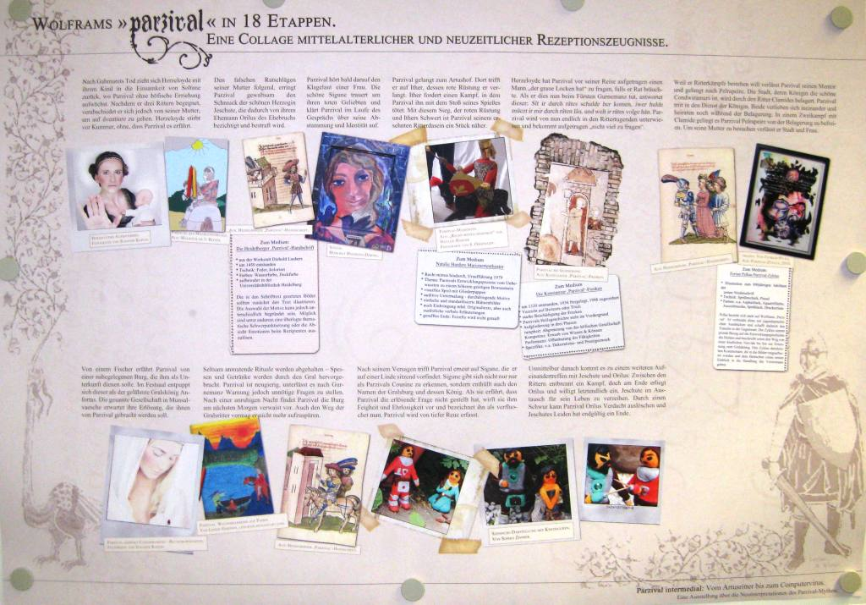
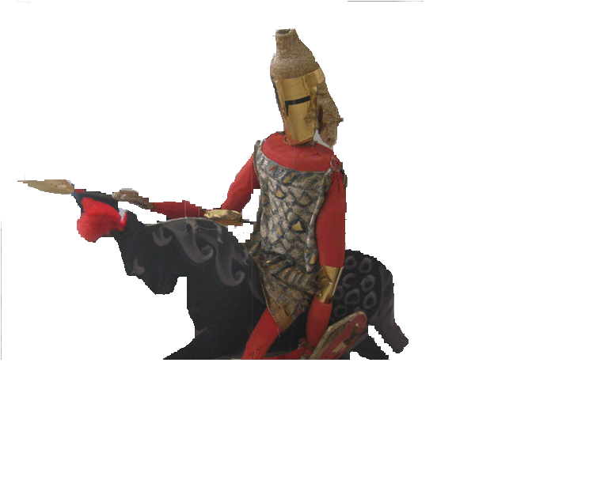

Slide 6
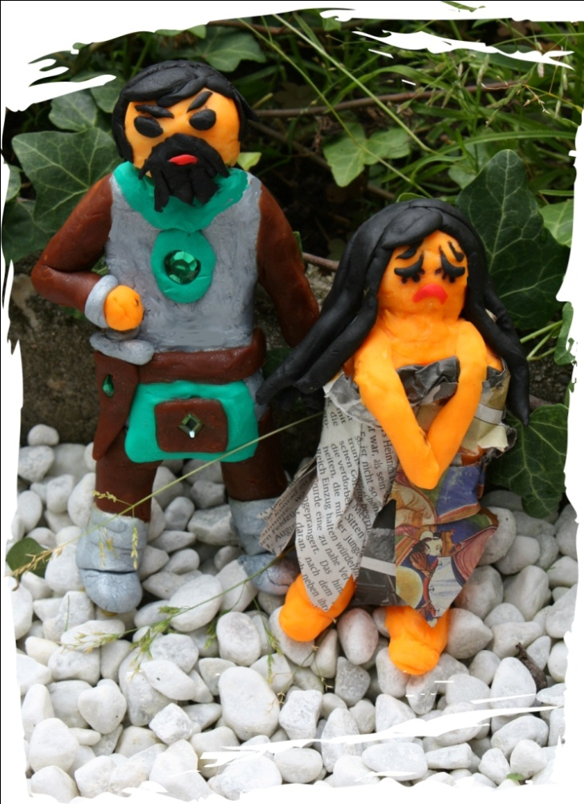
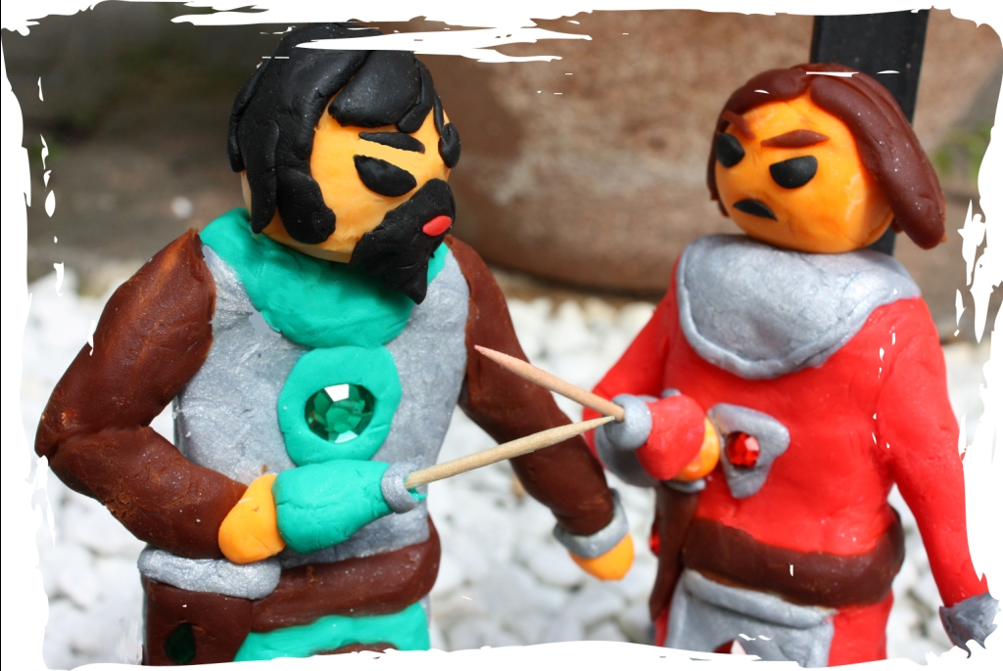
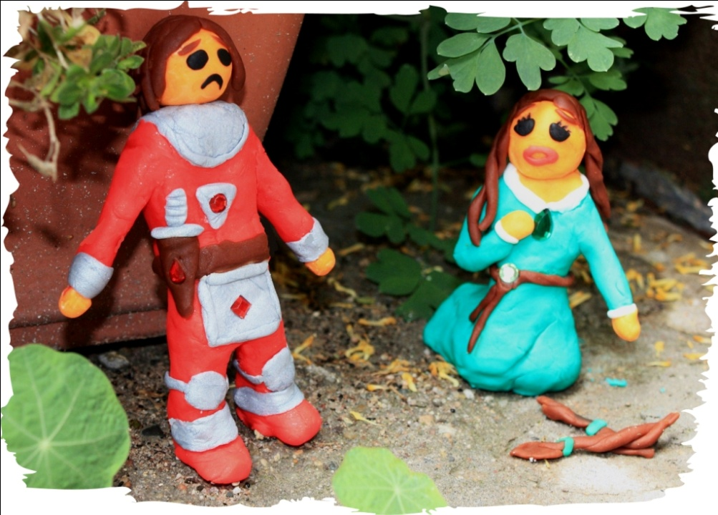

Slide 7
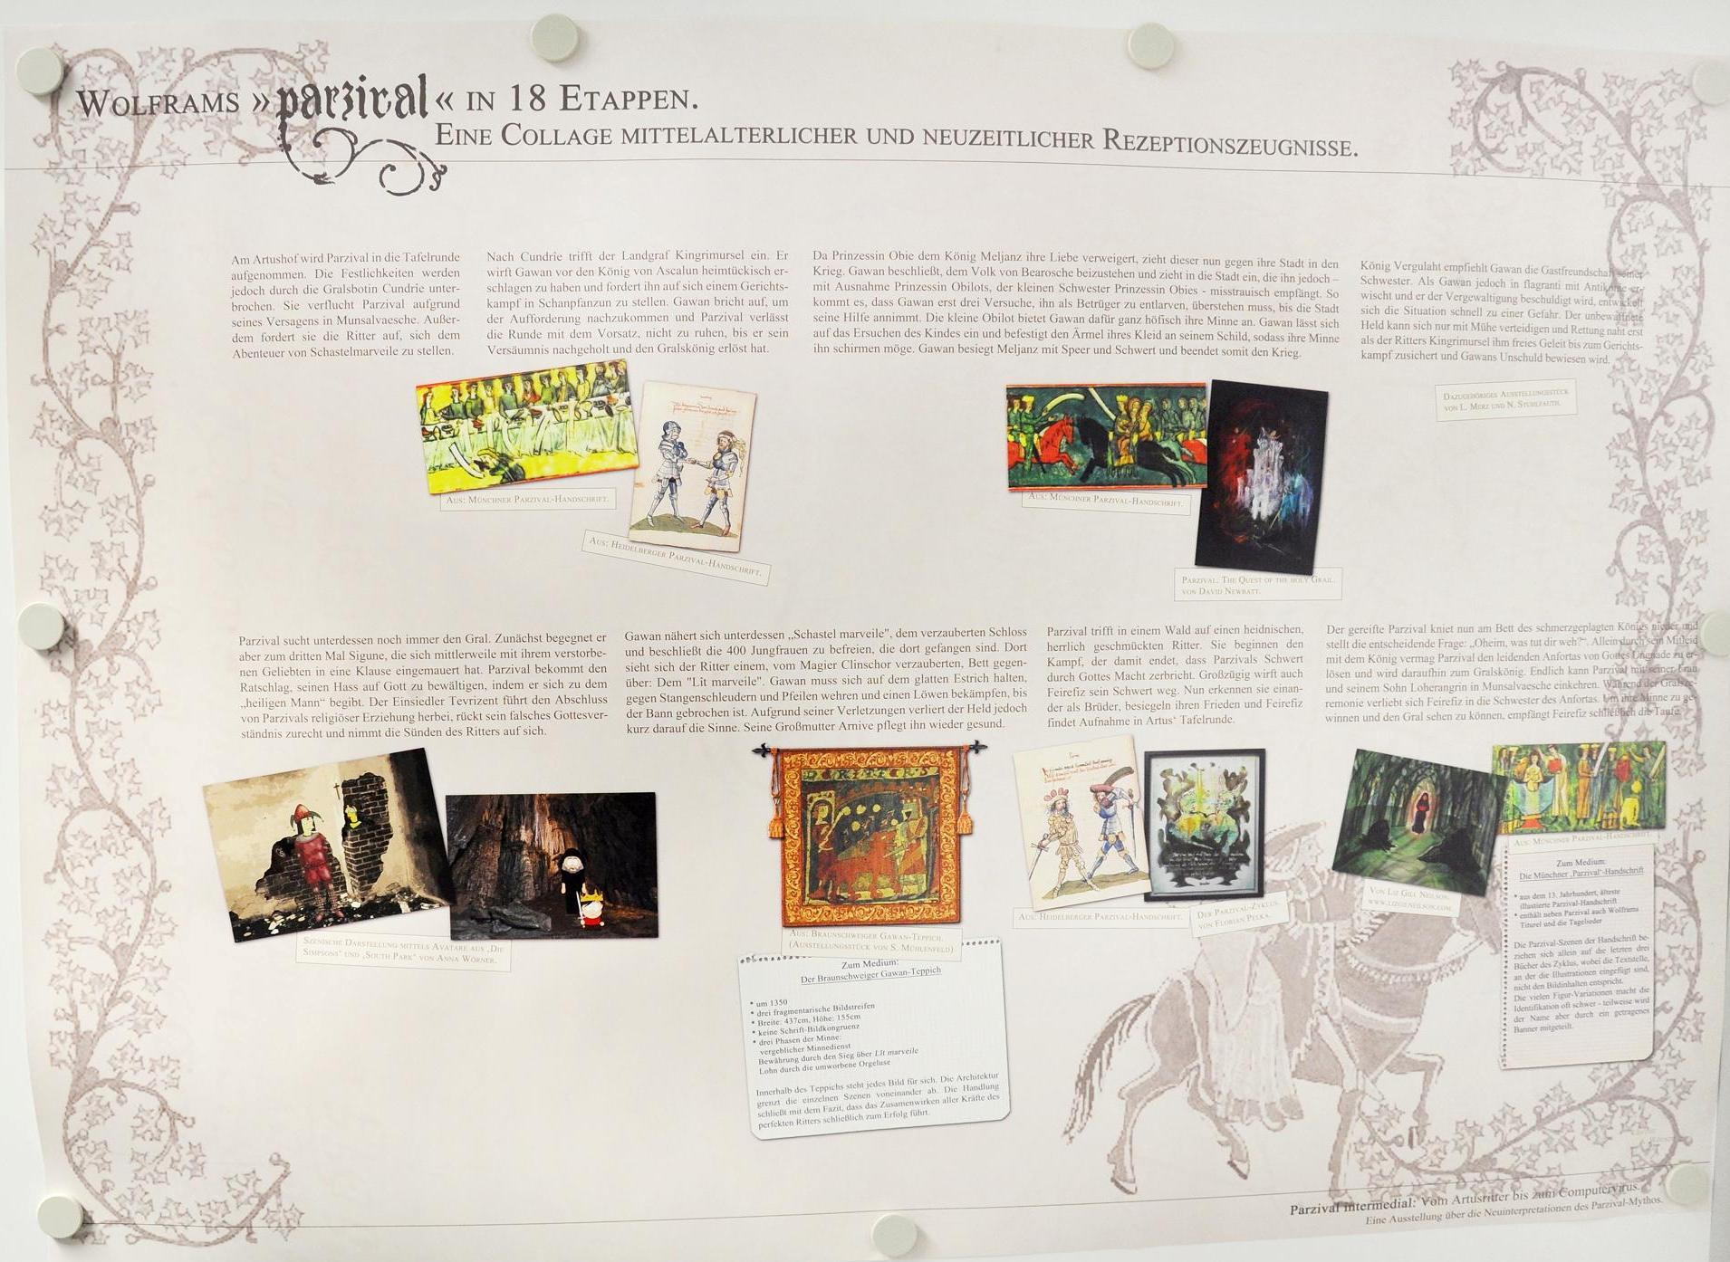
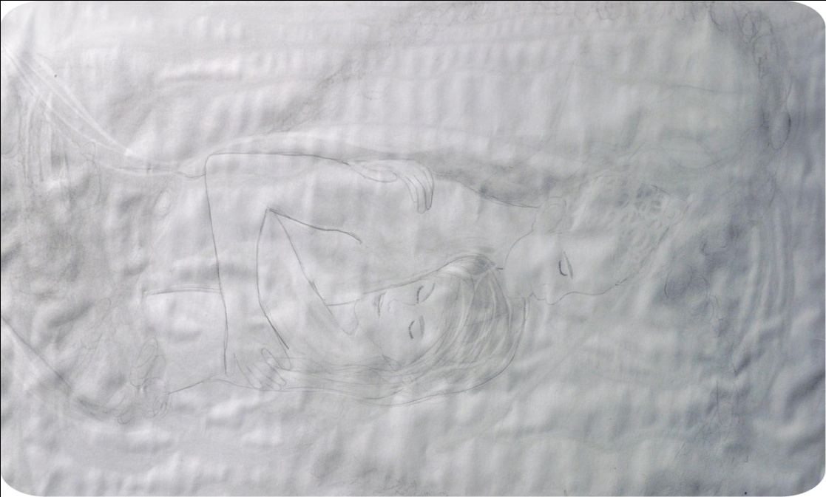

Slide 8
Figuren

Slide 9
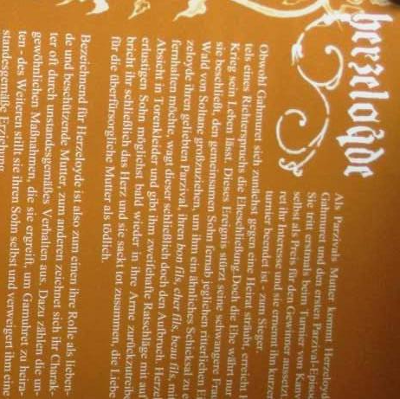
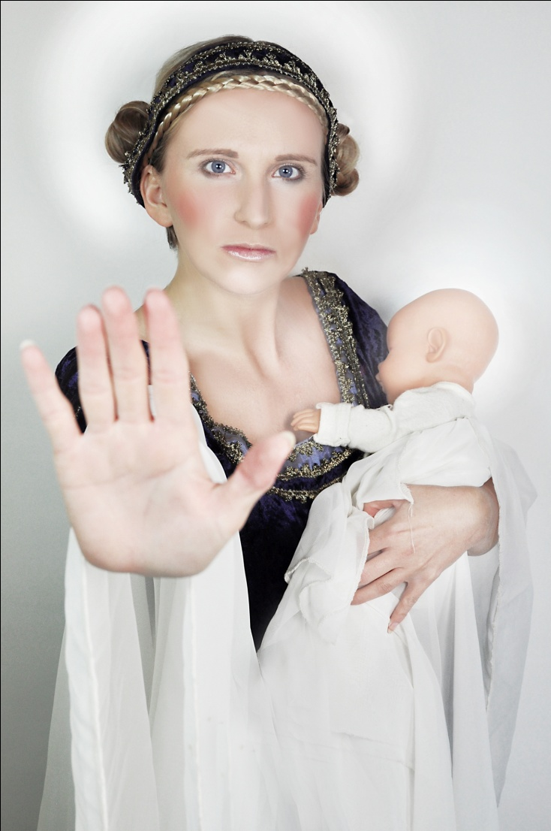
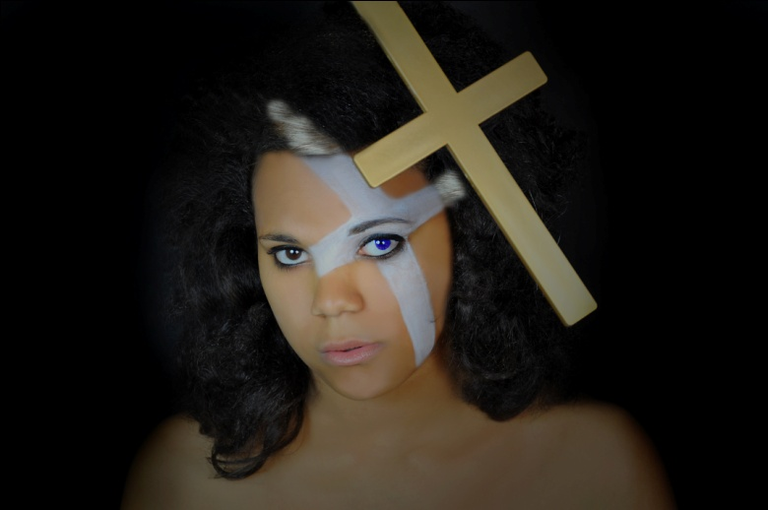
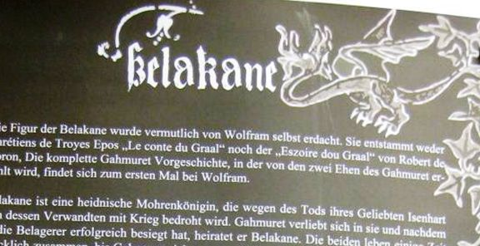

Slide 10
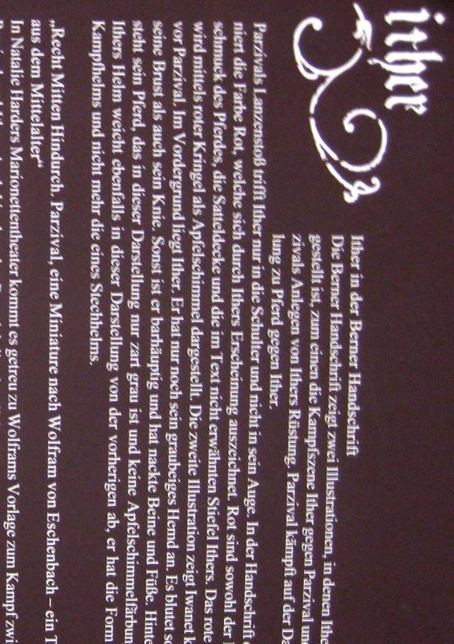

Slide 11
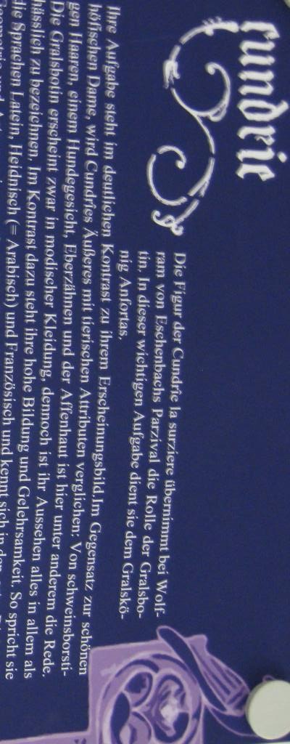
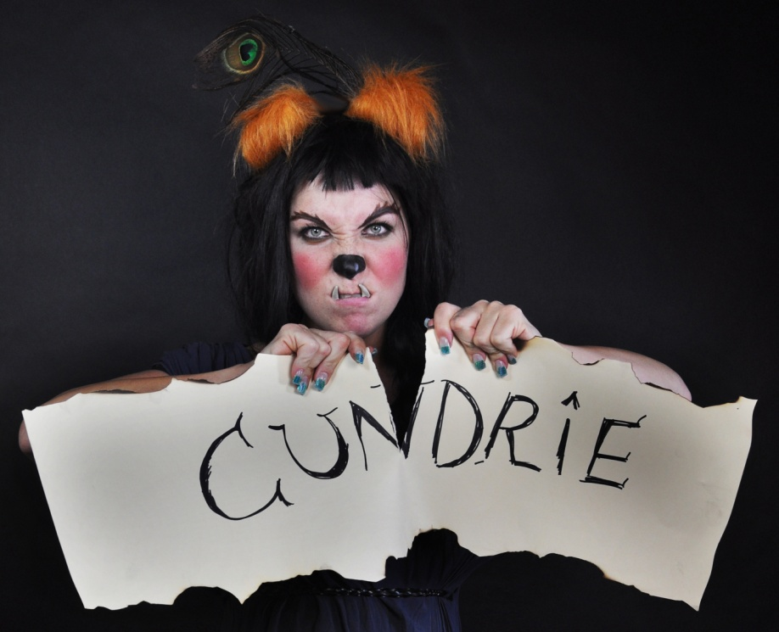
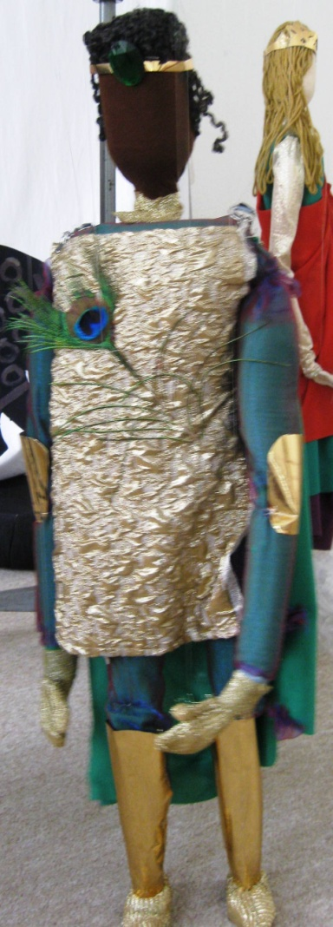
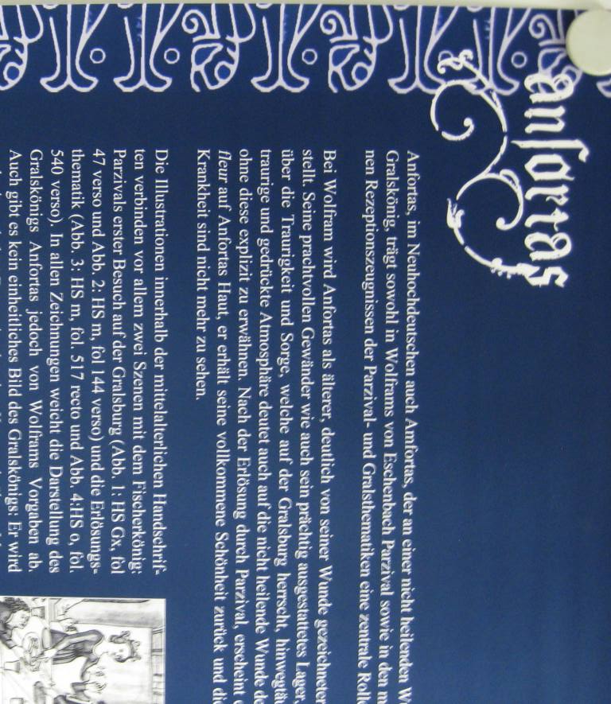
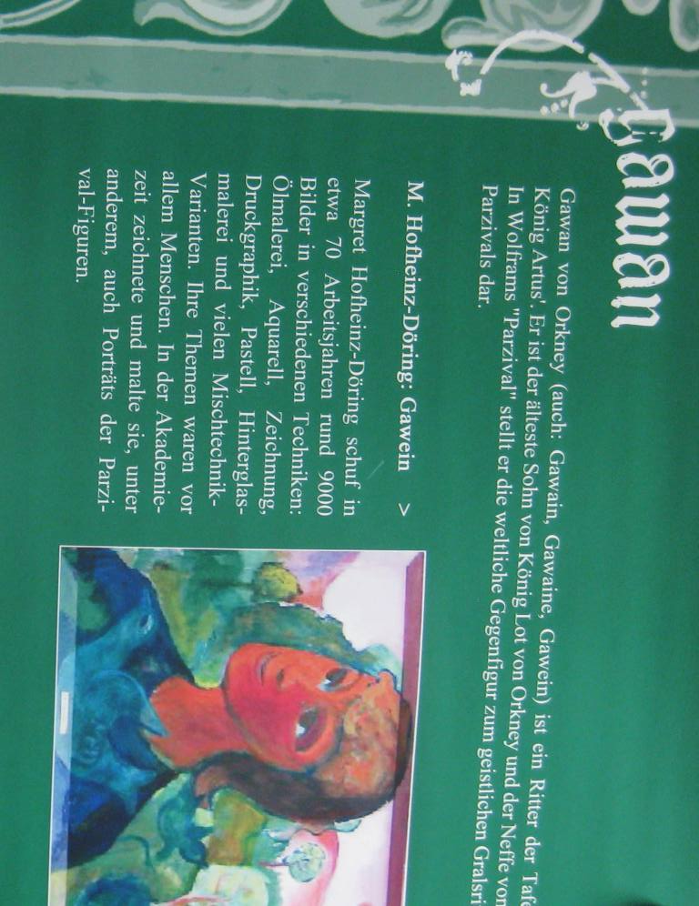
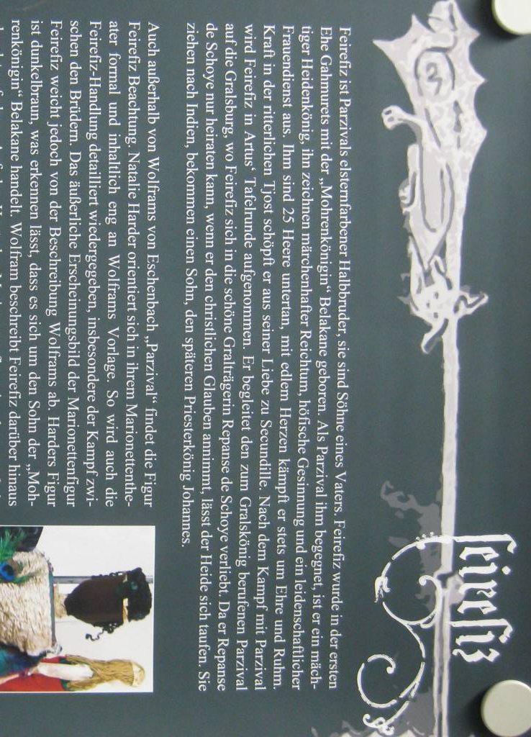

Slide 12
objekte

Slide 13
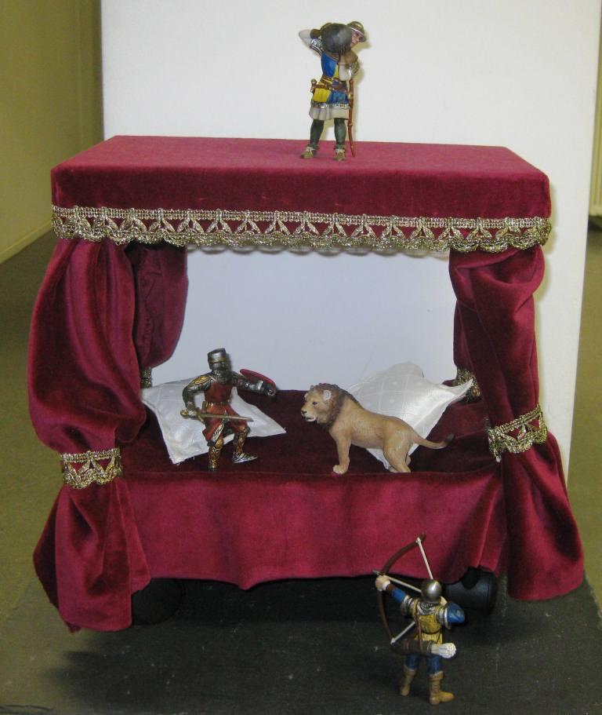
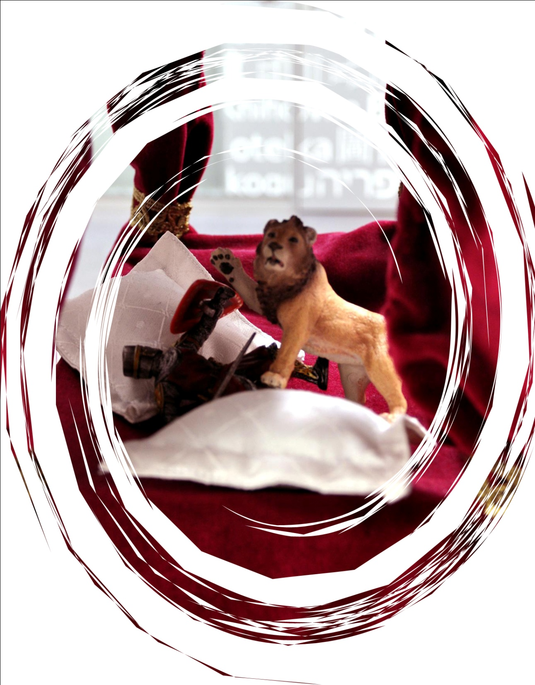
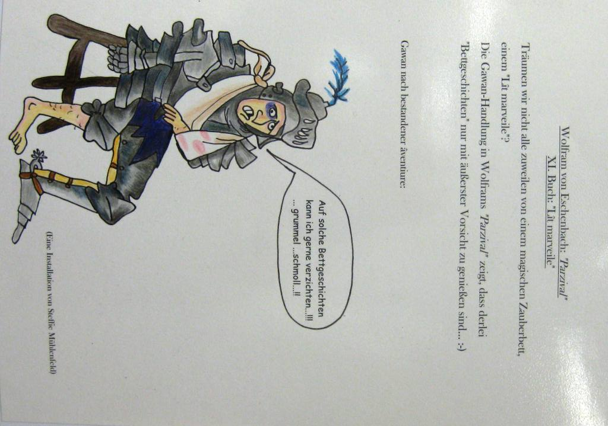

Slide 14
Diese Ausstellung war ein Projekt, das die Bachelor-Studierenden im Rahmen des Seminars „Parzival intermedial“ (SoSe 2011) von Frau Prof. Dr. Sabine Obermaier als Studienleistung konzipiert und durchgeführt haben.
Mit Beiträgen von:
Jessica Baum, Franziska Brichta, Carina Janas, Susanne Koplin, Anna Elisa Kriller, Lea Merz, Stephanie Mühlenfeld, Julia Müller, Matthias Noe, Lisa Roock, Nina Stuhlfauth, Martin Webeler, Anna Wörner, Sophia Lisa Zimmer

